Slide 2
Pujian Kepada Allah S.W.T.
الْحَمْدُ ِللهِ
Segala puji-pujian hanya bagi Allah S.W.T.

Slide 3
Syahadah
أَشْهَدُ أَن لآ إِلَهَ إِلاَّ اللهُ وَحْدَهُ لاَ شَِريْكَ لَهُ، وَأَشْهَدُ أَنَّ سَيِّدَنَا مُحَمَّدًا عَبْدُهُ وَرَسُوْلُهُ
Aku naik saksi bahawasanya tiada Tuhan selain Allah, KeEsaanNya tiada sekutu bagiNya dan aku naik saksi bahawa penghulu kami Nabi Muhammad S.A.W itu adalah hambaNya dan RasulNya

Slide 4
Selawat Ke Atas
Nabi Muhammad S.A.W
اللَّهُمَّ صَلِّ وَسَلِّمْ عَلَى سَيِّدِنَا مُحَمَّدً وَعَلَى آلِهِ وَصَحْبِهِ أَجْمَعِيْنَ، وَمَنْ تَبِعَهُمْ بِإِحْسَانٍ إِلَى يَوْمِ الدِّيْن.
Ya Allah, Cucurilah rahmat dan sejahtera ke atas penghulu kami Nabi Muhammad S.A.W dan ke atas keluarganya dan para sahabatnya. Dan orang-orang yang mengikutnya dengan kebaikan hingga ke hari kemudian

Slide 5
Wasiat Taqwa
أَمَّا بَعْدُ، فَيَا عِبَادَ اللهِ، اِتَّقُوْا اللهَ، أُوصِيْكُم وَاِيَّايَ بِتَقْوَى اللهِ، فَقَدْ فَازَ الْمُتَّقُوْنَ
Wahai hamba-hamba Allah,
Bertaqwalah kepada Allah, aku berwasiat kepada kamu supaya bertakwa dengan bersungguh-sungguh Taqwa kepada Allah. Maka sesungguhnya berjayalah orang-orang bertaqwa.

Slide 6
Pesanan
TAKWA
Moga dilimpah rahmat dan kebahagiaan
Laksanakan perintah dan tinggalkan laranganNya

Slide 8
Kejayaan Rasulullah
menerapkan perpaduan
Ukhuwwah Islamiyyah
Madinah al-Munawwarah
Membina dan mencorakkan tamadun Islam

Slide 9
Dengan perpaduan ummat
dan kebijaksanaan Rasulullah..
Piagam Madinah dapat dipertahankan
Perpaduan adalah kekuatan, persengketaan akan melemahkan.

Slide 10
Firman Allah Taala
Dalam Surah Al-Anfal: ayat 46
وَأَطِيعُواْ اللهَ وَرَسُولَهُ وَلاَ تَنَازَعُواْ فَتَفْشَلُواْ وَتَذْهَبَ رِيحُكُمْ وَاصْبِرُواْ إِنَّ اللهَ مَعَ الصَّابِرِينَ
“Dan taatlah kamu kepada Allah dan Rasul-Nya, dan janganlah kamu berbantah-bantahan; kalau tidak nescaya kamu menjadi lemah semangat dan hilang kekuatan kamu, dan sabarlah kamu; sesungguhnya Allah beserta orang yang sabar.”

Slide 11
Sabda Rasulullah saw.:
وَالْجَمَاعَةُ رَحْمَةٌ، وَالْفُرْقَةُ عَذَابٌ.
رَوَاهُ عَبْدُالله بن أَحْمَد وَالْبَزَّار وَالطَّبَرَانِي
(Bersatu) Berada dalam jemaah itu adalah rahmat, dan perpecahan itu adalah kesengsaraan.

Slide 12
Tiga asas utama persaudaraan Islam
Saling Memahami
Saling Memenuhi
Saling mengenali
Saling mengenali
Dicipta lelaki perempuan, pelbagai bangsa, bahasa dan budaya

Slide 13
Firman Allah Taala Dalam Surah Al Hujurat ayat 13
يَا أَيُّهَا النَّاسُ إِنَّا خَلَقْنَاكُم مِّن ذَكَرٍ وَأُنثَى وَجَعَلْنَاكُمْ شُعُوبًا وَقَبَائِلَ لِتَعَارَفُوا إِنَّ أَكْرَمَكُمْ عِندَ اللهِ أَتْقَاكُمْ إِنَّ اللهَ عَلِيمٌ خَبِيرٌ
Wahai umat manusia! Sesungguhnya Kami telah menciptakan kamu dari lelaki dan perempuan, dan Kami telah menjadikan kamu berbagai bangsa dan suku puak, supaya kamu saling berkenalan. Sesungguhnya semulia-mulia kamu di sisi Allah ialah orang yang paling takwa di antaramu. Sesungguhnya Allah Maha Mengetahui, lagi Maha Mendalam Pengetahuan-Nya

Slide 14
Perbezaan latar belakang
dan pendidikan yang membezakan seseorang
Ikatan persaudaraan longgar jika...
Tidak mengenali ciri-ciri yang
membezakan seseorang.
Pengenalan harus juga mencakupi keperibadian, sifat dan watak
Tafaahum /saling memahami

Slide 15
Kepentingan persefahaman
Memupuk kesegaran hubungan ukhuwwah
Suasana aman damai
Memahami dan menerima apa jua keadaan orang lain
Saling membantu

Slide 16
Ikatan ukhuwwah tak akan utuh jika..
Hanya ingin difahami tanpa usaha memahami orang lain
Saling memahami akan mempertautkan hati
Kesatuan pemikiran
dan amal

Slide 17
Kepentingan persefahaman
Akan saling membantu dan memenuhi
Hidup tak sempurna jika bersendirian
Kita Saling bergantungan
dan memerlukan
Saling membantu, menasihati dan mendoakan kebaikan

Slide 18
Firman Allah Taala Dalam
Surah Al- Maaidah Ayat : 2
وَتَعَاوَنُواْ عَلَى الْبرِّ وَالتَّقْوَى وَلاَ تَعَاوَنُواْ عَلَى الإِثْمِ وَالْعُدْوَانِ وَاتَّقُواْ اللهَ إِنَّ اللهَ شَدِيدُ الْعِقَابِ
Dan hendaklah kamu bertolong-tolongan untuk membuat kebajikan dan bertakwa, dan janganlah kamu bertolong-tolongan pada melakukan dosa (maksiat) dan pencerobohan. Dan bertakwalah kepada Allah, kerana sesungguhnya Allah Maha Berat azab seksa-Nya (bagi sesiapa yang melanggar perintahNya).

Slide 19
Kisah ketika perang Yarmouk..
Tiga orang sahabat tercedera dan kehausan
Ikrimah Bin Abu Jahal
AIR
‘Ayyasy bin Abi Rabi’ah
Al-Harith bin Hisyam
S
Y
A
H
I
D
Kehebatan ikatan persaudaraan, dan saling menyayangi

Slide 20
Sabda Rasulullah saw.:
لاَ يُؤْمِنُ أَحَدُكُمْ حَتَّى يُحِبَّ لأَِخِيْهِ مَا يُحِبُّ لِنَفْسِهِ.
رواه البخاري دان مسلم
Tidak beriman seseorang kamu, sehinggalah dia mencintai untuk saudaranya apa yang ia cintai untuk dirinya. [Imam al-Bukhari dan Muslim r.a]

Slide 21
Demi kehidupan murni dan bebas..
Perlu saling memahami
Perkukuhkan hubungan
Amalkan sifat murni dalam bermasyarakat
Wujudkan persefahaman
Semoga dalam keberkatan, harmoni dan aman

Slide 22
Firman Allah Taala Dalam Surah Ali-Imran :ayat 159
فَبِمَا رَحْمَةٍ مِّنَ اللهِ لِنتَ لَهُمْ وَلَوْ كُنتَ فَظًّا غَلِيظَ الْقَلْبِ لاَنفَضُّواْ مِنْ حَوْلِكَ فَاعْفُ عَنْهُمْ وَاسْتَغْفِرْ لَهُمْ وَشَاوِرْهُمْ فِي الأَمْرِ فَإِذَا عَزَمْتَ فَتَوَكَّلْ عَلَى اللهِ إِنَّ اللهَ يُحِبُّ الْمُتَوَكِّلِينَ
Maka dengan sebab rahmat (yang melimpah-limpah) dari Allah (kepadamu wahai Muhammad), engkau telah bersikap lemah-lembut kepada mereka (para sahabat dan pengikutmu), dan kalaulah engkau bersikap kasar lagi keras hati, tentulah mereka lari dari kelilingmu. Oleh itu maafkanlah mereka (mengenai kesalahan yang mereka lakukan terhadapmu), dan pohonkanlah ampun bagi mereka, dan juga bermesyuaratlah dengan mereka dalam urusan (peperangan dan hal-hal keduniaan) itu. kemudian apabila engkau telah berazam (sesudah bermesyuarat, untuk membuat sesuatu) maka bertawakalah kepada Allah, sesungguhnya Allah Mengasihi orang-orang yang bertawakal kepadaNya.

Slide 23
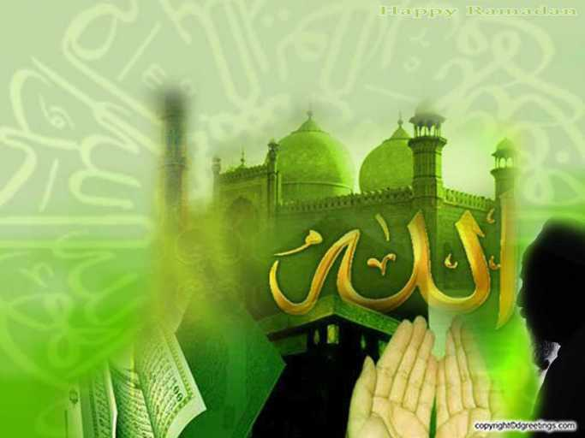
Doa Antara Dua Khutbah
Aamiin Ya Rabbal Aalamin..
Tuhan Yang Memperkenankan
Doa Orang-orang Yang Taat,
Berilah Taufik Kepada
Kami Di Dalam Mentaatimu,
Ampunilah Kepada Mereka
Yang Memohon Keampunan.
Aamiin……

Slide 25
Pujian Kepada Allah S.W.T.
اَلْحَمْدُ لِلَّهِ
Segala puji-pujian hanya bagi Allah S.W.T.

Slide 26
Syahadah
أَشْهَدُ أَنْ لآ إِلَهَ إِلاَّ اللهُ وَحْدَهُ لاَ شَرِيْكَ لَهُ، وَأَشْهَدُ أَنَّ مُحَمَّدًا عَبْدُهُ وَرَسُولُهُ
Aku naik saksi bahawasanya tiada Tuhan selain Allah, KeEsaanNya tiada sekutu bagiNya dan aku naik saksi bahawa Nabi Muhammad S.A.W, hambaNya dan RasulNya

Slide 27
Selawat Ke Atas
Nabi Muhammad S.A.W
اللَّهُمَّ صَلِّ وَسَلِّمْ عَلَى سَيِّدِنَا مُحَمَّدٍ وَعَلَى آلِهِ وَصَحْبِهِ وَمَنْ تَبِعَهُمْ بِإِحْسَانٍ إِلَى يَوْمِ الدِّيْنِ
Ya Allah, Cucurilah rahmat dan sejahtera ke atas penghulu kami, Nabi Muhammad S.A.W dan ke atas keluarganya dan para sahabatnya. Dan orang-orang yang mengikutnya dengan kebaikan hingga ke hari kemudian

Slide 28
Wasiat Taqwa
إِتَّقُوْا اللهَ، وَأُوْصِيكُم وَاِيَّايَ بِتَقْوَى اللهِ، فَقَدْ فَازَ الْمُتَّقُونِ
Bertaqwalah kepada Allah, aku berwasiat kepada kamu supaya bertakwa dengan bersungguh-sungguh Taqwa kepada Allah. Maka sesungguhnya berjayalah orang-orang bertaqwa.

Slide 29
Seruan Taqwa :
Mentaati PerintahNya, dan Tinggalkan LaranganNya
Terpelihara dari perbuatan lalai dan sia-sia
Moga tergolong hamba yang taat hingga akhir usia

Slide 30
Persefahaman asas kemerdekaan
Tahun 1957
Berbilang bangsa,
agama dan budaya
Perpaduan
Kestabilan
Kemajuan
Kemakmuran

Slide 31
Perpaduan rakyat adalah
isu dan agenda UTAMA negara..
Penentu kerukunan dan kemakmuran
Pelbagai dasar dan pelan tindakan dirangka
Menjamin kestabilan, kemajuan dan pembangunan

Slide 32
Agenda perpaduan mesti
diterajui Umat Islam
Semua mesti
perkukuhkan perpaduan
Pupuk persefahaman dan penghayatan Ukhuwwah Islamiyyah

Slide 33
Firman Allah Taala dalam
Surah A-Hujaraat ayat 10
إِنَّمَا الْمُؤْمِنُونَ إِخْوَةٌ فَأَصْلِحُوا بَيْنَ أَخَوَيْكُمْ وَاتَّقُوا اللهَ لَعَلَّكُمْ تُرْحَمُونَ
“Sebenarnya, orang yang beriman itu bersaudara, maka demikianlah diantara dua saudara kamu itu, dan bertakwalah kepada Allah agar kamu beroleh rahmat”

Slide 34
Pesanan
Bermuhasabah diri
Sebelum dihisab
di hadapan Allah Taala

Slide 35
Firman Allah Taala dalam
Surah As-Shu’ara ayat 88-89
يَوْمَ لاَ يَنفَعُ مَالٌ وَلاَ بَنُونَ. إِلاَّ مَنْ أَتَى اللهَ بِقَلْبٍ سَلِيمٍ.
“Hari yang tidak memberi manfaat oleh harta benda dan anak pinak melainkan mereka yang datang menghadap Allah dengan hati yang sejahtera”

Slide 36
Sejahterakan hati-hati kita
Buang sifat mazmumah
Hiasi diri sifat mahmudah
Perbaikkan amalan dan akhlak

Slide 37
Firman Allah ……
Surah Al Ahzab Ayat 56
إِنَّ اللهَ وَمَلآئِكَتَهُ يُصَلُّونَ عَلَى النَّبِيِّ يَآ أَيُّهَا الَّذِينَ ءَامَنُوا صَلُّوا عَلَيْهِ وَسَلِّمُوا تَسْلِيمًا
“Sesungguhnya Allah Taala
Dan Para Malaikat Sentiasa Berselawat
Ke Atas Nabi (Muhammad)
Wahai Orang-orang Beriman! Berselawatlah Kamu Ke Atasnya Serta Ucapkanlah Salam Sejahtera Dengan Penghormatan Ke Atasnya Dengan Sepenuhnya”.

Slide 38
Sabda Rasulullah SAW
مَنْ صَلَّى عَلَىَّ وَاحِدَةً، صَلَّى اللهُ عَلَيْهِ بِهَا عَشْرًا. رَوَاهُ مُسْلِم
“Sesiapa yang berselawat keatasku dengan satu selawat, nescaya Allah akan berselawat keatasnya dengan sepuluh selawat ”.

Slide 39
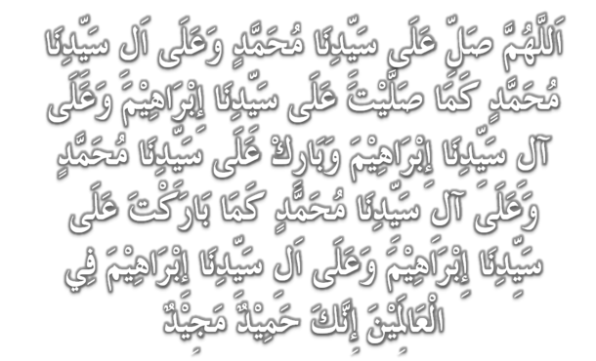
Selawat

Slide 40
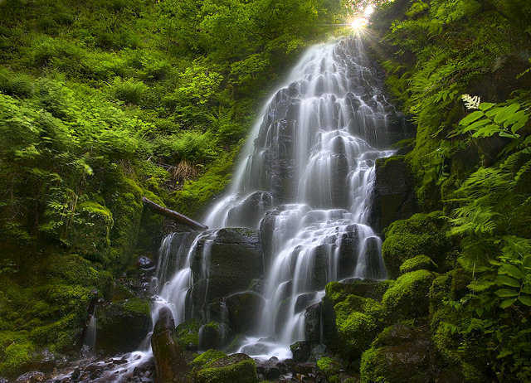
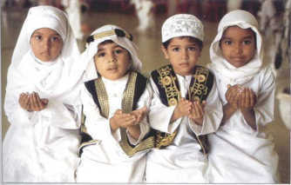
Doa
وَارْضَ اللَّهُمَّ عَنِ الْخُلَفَآءِ الرَّاشِدِيْن وَعَنْ بَقِيَّةِ الصَّحَابَةِ وَالْقَرَابَةِ أَجْمَعِيْن وَالتَّابِعِيْنَ وَتَابِعِي التَّابِعِيْنَ لَهُمْ بِإِحْسَانٍ إِلىَ يَوْمِ الدِّيْن.
Ya Allah, Kurniakanlah Keredhaan Kepada Khulafa’ Rasyidin Dan Sahabat Seluruhnya serta Para Tabiin Dengan Ihsan Hingga Hari Kemudian.

Slide 41
Doa
اللَّهُمَّ اغْفِرْ لِلْمُسلِمِيْنَ وَالْمُسلِمَاتِ وِالْمُؤْمِنِيْنَ وَالْمُؤمِنَاتِ اﻷَحْيَآءِ مِنْهُمْ وَاﻷَمْوَاتِ
Ya Allah, Ampunkanlah Dosa Golongan Muslimin Dan Muslimat,mu’minin Dan Mu’minaat Samada Yang Masih Hidup Atau Yang Telah Mati.

Slide 42
Ya Allah..
Peliharakanlah Seri Paduka Baginda Yang Dipertuan Agong
Al Wathiqu Billah Tuanku Mizan Zainal Abidin
Ibni Al Marhum Sultan Mahmud
Al Muktafi Billah Shah Dan Seri Paduka Baginda Raja Permaisuri Agong Tuanku Nur Zahirah. Peliharakanlah Jua Zuriat-zuriatnya Serta Kaum Kerabatnya.

Slide 43
Ya Allah..
Peliharakanlah Pemangku Raja, Tengku Mohammad Ismail Ibna
Al-Wathiqi Billah Sultan Mizan
Zainal Abidin.
Dan Peliharakanlah Jua Pemimpin-Pemimpinnya, Ulama-Ulamanya, Pekerja-Pekerja Serta Seluruh Rakyatnya Dari Kalangan Umat Islam Dengan RahmatMu.
Wahai Tuhan Yang Maha Penyayang.

Slide 44
Doa
Ya Allah Muliakanlah Islam dan Orang-orang Islam.
Tolonglah Islam dan Orang-orang Islam serta himpunkanlah mereka di atas landasan kebenaran dan agama.Hancurkanlah kekufuran dan orang – orang yang syirik serta orang munafik dan juga musuh-musuhMu serta musuh-musuh agama.

Slide 45
Doa
Ya Allah…
Ampunkanlah Dosa-dosa Kami Dan Saudara-saudara Kami Yang Terdahulu Telah Beriman Dan Janganlah Engkau Biarkan Kedengkian Dalam Hati Kami Terhadap Orang-orang Yang Beriman.Sesungguhnya Engkau Maha Penyantun Dan Maha Penyayang.

Slide 46
Doa
Ya Allah …
Kami Telah Menzalimi Diri Kami Sendiri Dan Sekiranya Engkau Tidak Mengampunkan Kami Dan Merahmati Kami Nescaya Kami Akan Menjadi Orang Yang Rugi.
Ya Allah…
Kurniakanlah Kepada Kami Kebaikan
Di Dunia Dan Kebaikan Di Akhirat Serta Hindarilah Kami Dari Seksaan Neraka.

Slide 47
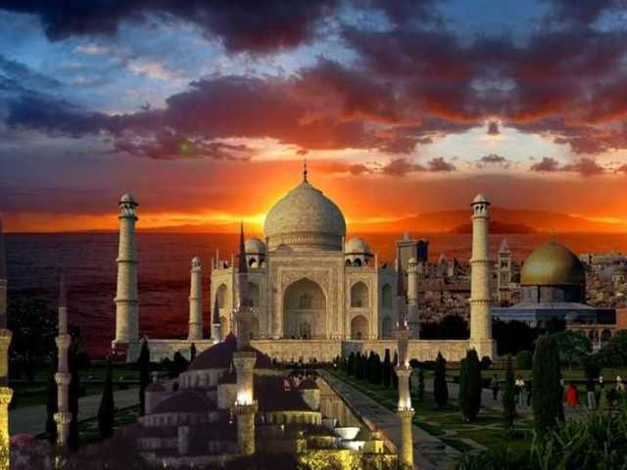
Wahai Hamba-hamba Allah….
Sesungguhnya ALLAH menyuruh berlaku adil, dan berbuat kebaikan, serta memberi bantuan kepada kaum kerabat dan melarang daripada melakukan perbuatan-perbuatan keji dan mungkar serta kezaliman. Ia mengajar kamu (dengan suruhan dan larangannya ini) supaya kamu mengambil peringatan mematuhinya.

Slide 48
Maka Ingatlah Allah Yang Maha Agung Nescaya Dia Akan Mengingatimu
Dan Bersyukurlah Di Atas Nikmat-nikmatnya Nescaya Dia Akan Menambahkan Lagi Nikmat Itu Kepadamu, dan Pohonlah
Dari Kelebihannya, Nescaya Akan Diberikannya Kepadamu. Dan Sesungguhnya Mengingati Allah Itu Lebih Besar (Faedah Dan Kesannya) Dan (Ingatlah) Allah Mengetahui Apa Yang Kamu Kerjakan.

Slide 49
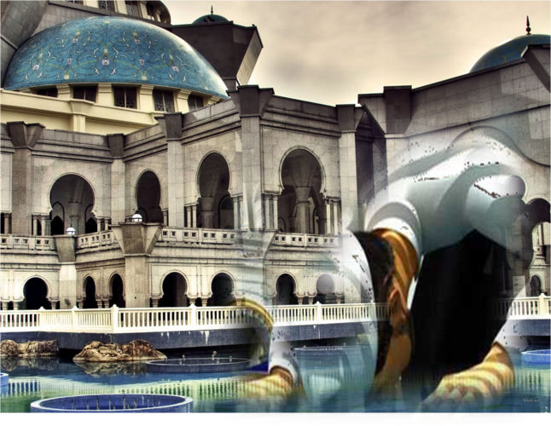
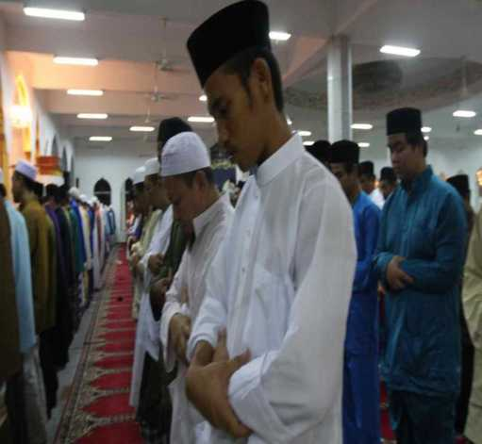
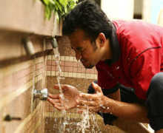
أقيموا الصلاة..........
Dirikanlah solat……..
“Lurus dan betulkan saf anda kerana saf yang lurus termasuk dalam kesempurnaan solat”

